Slide 1
Муниципальное бюджетное общеобразовательное учреждение
средняя общеобразовательная школа №90
Интерактивный тест по теме
«Тысяча. Нумерация»
математика
3 класс
подготовила
учитель начальных классов
Гречкина Алла Борисовна
город Тольятти
2015 год

Slide 2
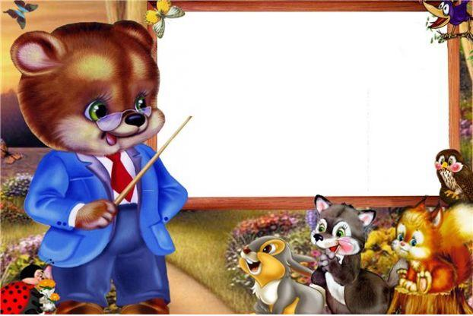
Вопрос № 1
Математика
3 класс
Тест
«Тысяча. Нумерация»

Slide 3
Вопрос № 1
В каком числе 6 сотен и 5 единиц?
65 | 605 | 650 | 56
A
B
C
D

Slide 4
Вопрос № 2
Замени число 741 суммой разрядных слагаемых.
700+41 | 740+1 | 700+40+1 | 701+40
A
B
C
D

Slide 5
Вопрос № 3
В каком числе 3 единицы II разряда?
231 | 453 | 356 | 303
A
B
C
D

Slide 6
Вопрос № 4
Какое число меньше 7 сотен на 3?
456 | 623 | 697 | 73
A
B
C
D

Slide 7
Вопрос № 5
Найди неравенство с ошибкой
840 < 842 | 609 < 902 | 842 < 862 | 909 < 902
A
B
C
D

Slide 8
Вопрос № 6
Установи закономерность и догадайся, какое число пропущено:
123, 234, 345, ….., 567
344 | 453 | 461 | 456
A
B
C
D

Slide 9
Вопрос № 7
Если увеличить число 60 на 2 сотни, сколько получится?
681 | 602 | 260 | 64
A
B
C
D

Slide 10
Вопрос № 8
На сколько 600 больше, чем 200?
100 | 300 | 6 | 400
A
B
C
D

Slide 11
Вопрос № 9
В каком ряду числа располагаются в порядке убывания?
647, 378, 112, 11 | 546, 372, 945,789 | 346, 872, 945, 189 | 546, 672, 745, 889
A
B
C
D

Slide 12
Вопрос № 10
Я задумала число, когда я его увеличила на 3 дес. и 6 ед., то получилось 378. Какое число я задумала?
342 | 420 | 300 | 213
A
B
C
D

Slide 13
Ответы
Вопрос №1-В, вопрос №2-С, вопрос №3-D, вопрос №4-С, вопрос №5-D, вопрос №6-Д, вопрос №7-С, вопрос №8-Д, вопрос №9-А, вопрос №10-А.

Slide 14
Использованные ресурсы
Демидова Т.Е., Козлова С.А., Тонких А.П. Математика. Учебник для 3-го класса. Часть 2. –М.: Издательский Дом РАО Баласс, 2011-80 с.
Козлова С.А., Гераськин В.Н. Дидактический материал к учебнику «Математика» для 3-го класса авторов Демидова Т.Е., Козлова С.А., Тонких А.П. –М.: Баласс, 2011-80 с.
Гайштут А. Г., Брудман Л. И. Развивающие игры. (Математика. Логика. Язык.)- Учитель:2010 год.
Система контроля и мониторинга качества знаний PROClass. Описание программного обеспечения. Москва, БизнесМеридиан, 2011г.
http://img12.nnm.ru/f/4/e/0/3/f4e03e5908178b5886bed99666b70bd7.jpg - рамка медвежонок

